Slide 1
令和2年度建設事業評価（道路改良事業）
資料2-3
令和２年度 第３回（R2.9.15）
大阪府建設事業評価審議会 都市整備部会
いしぼとけ
一般国道３７１号（石仏バイパス）
道路改良事業
【河内長野市】
【再々評価】
（都府県境道路整備補助制度創設に伴う
補助金採択要件に係る事業再評価）

Slide 2
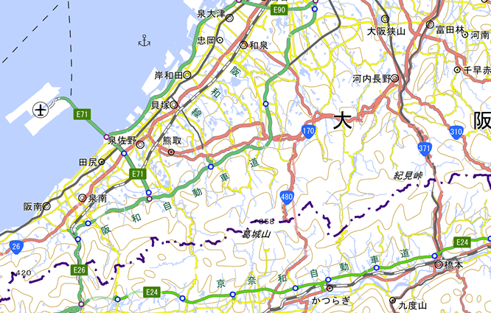

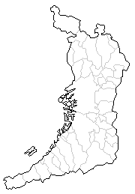
１．事業概要
■事業目的
国道３７１号は、河内長野市を起点とし、和歌山県串本町に至る府県間道路である。
本計画区間の現道は、交通量が多いにもかかわらず狭隘部や急カーブが連続していることから、新たにバイパスを整備することにより、交通渋滞解消と交通事故減少を図るものである。
これにより、大阪府と和歌山県の地域間連携の強化、物流の効率化及び地域の活性化に資することを目的とする。
■事業概要図
N
一般国道170号
（外環状線）
一般国道371号
（石仏バイパス）
関西国際空港
事業箇所
大阪府
事業区間
L=6.1km
一般国道371号
（現道）
阪和自動車道
和歌山県
事業区間
L=1.0km
大阪府
工業団地
・紀北橋本エコヒルズ
・あやの台北部用地
和歌山県
京奈和自動車道
Notes:
●国道371号は、大阪府と和歌山県を結ぶ府県間道路で、大阪府域と京奈和自動車道を結ぶ広域幹線道路です。
●本道路は、災害時に緊急医療活動や物資輸送に重要な役割を担う広域緊急交通路にも位置付けられており、本道路で結ばれる大阪府河内長野市、和歌山県橋本市と奈良県五條市は災害応援協定を締結しています。
●また、和歌山県北部の観光地「高野山」と大阪府域を結ぶ路線でもあります。
●現在、和歌山県域でも「橋本バイパス」の整備が進められており、事業区間5.5kmのうち2.3kmが供用済となっています。
●周辺道路の状況についてですが、京奈和自動車道も、整備が進められており、高野口ICから五條北ICの間は供用済となっています。
●本道路の東西に位置する府県間道路として国道480号、国道310号がありますが、これらの道路は、連続雨量が一定量を超えると通行止めを行う路線となっており、先日の台風12号の時にも通行止めを行っています。

Slide 3
１．事業概要（新設補助制度の概要）
■新設国庫補助金制度：都府県境道路整備補助
＜制度の概要＞
「都府県境を跨ぐ構造物の整備を伴う道路の整備について、計画的かつ集中的に支援するため、個別補助事業として計画的かつ集中的に支援を実施」
として令和２年度予算より創設。
＜補助対象＞
「物資の流通、人の交流の活発化を促し地域集積圏間の交流を図るとともに、災害時の迅速な復旧活動や避難を支えることが期待される、都府県境を連絡する道路の整備事業」
＜事業要件＞
「都府県境を跨ぐ構造物の整備を伴う道路の整備であること
対象とする構造物：トンネル、橋梁」
＜採択要件＞
・都府県境を跨ぐ構造物の整備を伴う道路の整備に関するもの
本事業について、令和３年度予算から、和歌山県と共同での補助事業採択を目指して、府県全体区間でのB/C算出を含め、今年度事業再々評価に諮るもの。
（※再評価の時期：大阪府建設事業評価実施要綱 第4条 評価の時期 より抜粋
「再評価実施後５年を経過した時点で継続中又は未着工の事業については、再評価実施時から５年経過後の年度内」）

Slide 4

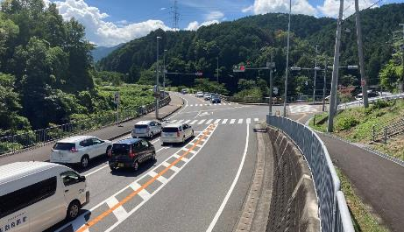
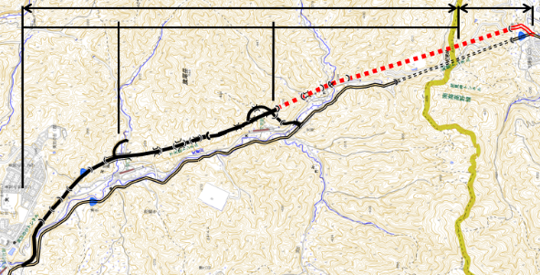
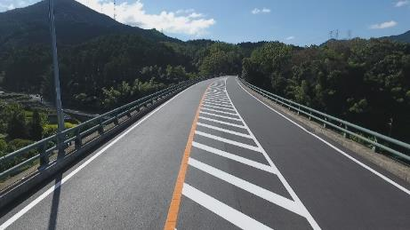
１．事業概要
■事業進捗状況（供用済み区間）
一般国道371号
（石仏バイパス）
写真①：１工区（供用済区間）
写真①
N
１工区
L=1.8km
（H15.3供用）
写真②
石仏バイパス
現道
２工区
L=1.9km
（H30.9
本線L=1.6km
供用）
一般国道371号
（現道）
大阪府
区間
L=6.1km
至 大阪
写真②：２工区（供用済区間）
３工区
L=2.4km
（事業中）
至 和歌山
府県間トンネル
L=2.1km
（大阪府L=1.4km、
和歌山県L=0.7km）
和歌山県
区間
L=1.0km
至 大阪
Notes:
●国道371号は、大阪府と和歌山県を結ぶ府県間道路で、大阪府域と京奈和自動車道を結ぶ広域幹線道路です。
●本道路は、災害時に緊急医療活動や物資輸送に重要な役割を担う広域緊急交通路にも位置付けられており、本道路で結ばれる大阪府河内長野市、和歌山県橋本市と奈良県五條市は災害応援協定を締結しています。
●また、和歌山県北部の観光地「高野山」と大阪府域を結ぶ路線でもあります。
●現在、和歌山県域でも「橋本バイパス」の整備が進められており、事業区間5.5kmのうち2.3kmが供用済となっています。
●周辺道路の状況についてですが、京奈和自動車道も、整備が進められており、高野口ICから五條北ICの間は供用済となっています。
●本道路の東西に位置する府県間道路として国道480号、国道310号がありますが、これらの道路は、連続雨量が一定量を超えると通行止めを行う路線となっており、先日の台風12号の時にも通行止めを行っています。

Slide 5
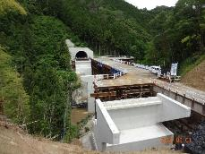
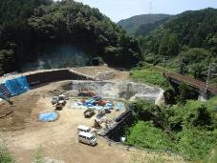
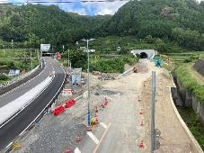
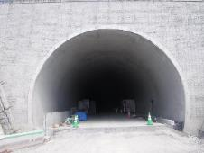
１．事業概要
■事業進捗状況（工事中区間）
一般国道371号
（石仏バイパス）
写真③：３工区（施工中・小天見谷）
N
至 大阪
１工区
L=1.8km
（H15.3供用）
至 和歌山
一般国道371号
（現道）
２工区
L=1.9km
（H30.9
本線L=1.6km
供用）
写真④：３工区（施工中・島の谷）
至 和歌山
大阪府
区間
L=6.1km
至 大阪
写真③
３工区
L=2.4km
（事業中）
写真⑤：和歌山県域
府県間トンネル
（R1本体工完成）
府県間トンネル
L=2.1km
（大阪府L=1.4km、
和歌山県L=0.7km）
写真④
現道
和歌山県
区間
L=1.0km
石仏バイパス
写真⑤
Notes:
●国道371号は、大阪府と和歌山県を結ぶ府県間道路で、大阪府域と京奈和自動車道を結ぶ広域幹線道路です。
●本道路は、災害時に緊急医療活動や物資輸送に重要な役割を担う広域緊急交通路にも位置付けられており、本道路で結ばれる大阪府河内長野市、和歌山県橋本市と奈良県五條市は災害応援協定を締結しています。
●また、和歌山県北部の観光地「高野山」と大阪府域を結ぶ路線でもあります。
●現在、和歌山県域でも「橋本バイパス」の整備が進められており、事業区間5.5kmのうち2.3kmが供用済となっています。
●周辺道路の状況についてですが、京奈和自動車道も、整備が進められており、高野口ICから五條北ICの間は供用済となっています。
●本道路の東西に位置する府県間道路として国道480号、国道310号がありますが、これらの道路は、連続雨量が一定量を超えると通行止めを行う路線となっており、先日の台風12号の時にも通行止めを行っています。

Slide 6
１．事業概要
■事業概要
・事業区間 ：河内長野市石仏～天見（和歌山県境）
・延長 ：6.1km
・幅員 ：7.5ｍ～9.0ｍ 〔車道2車線〕
・トンネル ：10ヶ所
・橋梁 ：17橋
・全体事業費 ：約316億円（約260億円）
【内訳】調査費等 約 26億円（約22億円）
用地費 約 13億円（約13億円）
工事費 約277億円（約225億円） ※( )内は、H28年度再々評価時点
【主な増額理由】
①トンネル掘削に際しての軟弱層における支保構造変更・安全対策の追加等
②鉄道事業者等の関係機関との協議による安全対策の追加、環境対策の追加
③詳細設計実施に伴うトンネル設備等の費用精査、物価上昇による事業費増 など
◆府県 全区間（河内長野市石仏～和歌山県柱本：L=7.1km）
全体事業費：約351億円
【内訳】調査費等：約 27億円 用地費：約13億円 工事費：約311億円

Slide 7
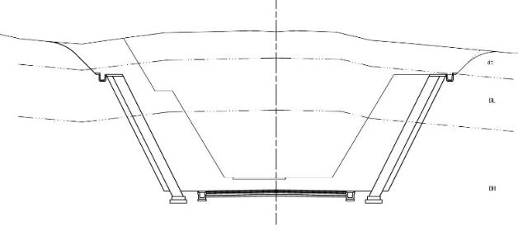
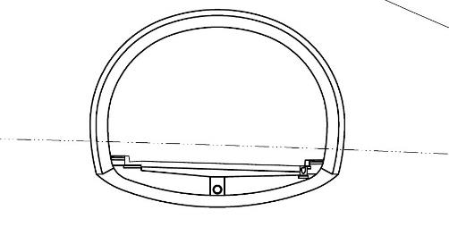
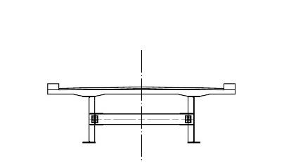
１．事業概要
■標準横断図
〔単位：ｍ〕
標準部
9.0
1.25
3.25
3.25
1.25
橋梁部
トンネル部
9.0
1.25
3.25
3.25
1.25
7.50
0.50
0.50
3.25
3.25

Slide 8
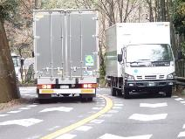
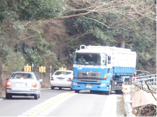
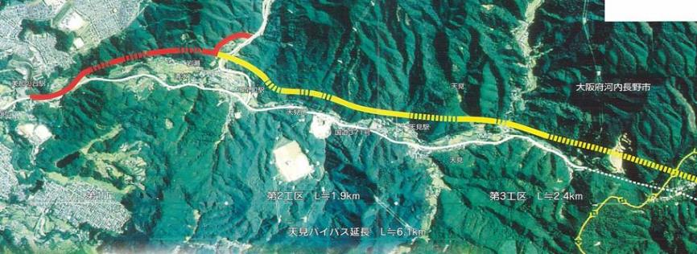
２．事業の必要性等に関する視点
■事業を巡る社会経済情勢等（現道区間の状況）
N
《大型車同士の離合》
《中央線はみだし》
美加の台駅
千早口駅
国道３７１号
天見川
天見駅
府県間トンネル
２工区 L=1.9km
(うち本線1.6kmは、
H30.9供用済み)
現道
１工区 L=1.8km
（H15.3供用済み）
３工区 L=2.4km
事業中
一般国道３７１号(石仏バイパス) L=6.1km
○：道路に接している急傾斜地崩壊危険箇所（12箇所）
国道371号（現道）は、和歌山県橋本市における住宅開発の進展に伴い、交通量の
増加が著しく、朝夕を中心に交通渋滞をきたしてきた。また、河川に沿って蛇行している
ため、道路の線形が悪く、交通事故が発生している状況。
Notes:
●本路線の整備目的についてですが
●一つ目は、バイパスの整備により和歌山県、京奈和自動車道へのアクセス性を向上することにより「広域ネットワークを整備し、地域間の交流連携の強化」を図ります。
●二つ目ですが 現道は、
・写真のようにカーブが多く、一部大型車両がはみ出して走行する恐れがあります
・また、線形不良が一因と考えられる事故も発生しています
・写真のとおり、昨年７月には、土砂崩れが発生して、５日間の通行止めを行っており、その間、国道310号が迂回路として利用されましたが、国道170号交差点から京奈和自動車道交差点まで通常約40分かかるところが、国道310号経由でプラス40分かかっています。また、その後、片側交互通行規制を３週間行っており、道路利用者に多大なご迷惑をおかけしています。
・また、図面の○印は、道路に接する急傾斜崩壊危険箇所を示しています。急傾斜崩壊危険箇所とは、がけ崩れが発生するおそれがある箇所で、沿道沿いに12箇所あります。なお、12箇所には、被害のおそれのある箇所も含まれています。
このため、走りやすいバイパスを整備し、道路利用者の安全・安心を確保します。
8

Slide 9
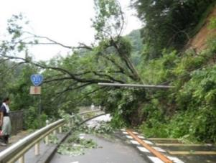
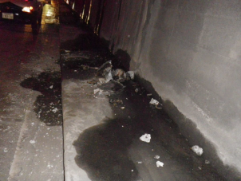
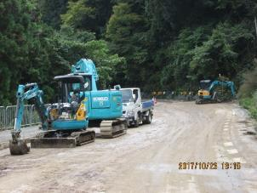
２．事業の必要性等に関する視点
■事業を巡る社会経済情勢等（現道区間の自然災害発生状況）
土砂崩れ発生箇所
老朽化によるトンネル内側壁崩落
土砂崩れ発生箇所
写真①
写真②
写真③
発生日：
平成22年7月14日
・発生日から
５日間通行止め
・３週間片側交互通行
発生日：
平成25年1月3日
・発生日から
９日間片側交互通行
発生日：
平成29年10月22日
・発生日から
２日間通行止め
H22 国道371号で集中豪雨による土砂災害が発生し、１ヶ月通行規制を実施【写真①】
H25 紀見トンネルにおいて、老朽化により側壁が崩落し、通行規制を実施【写真②】
H29 国道371号で台風21号により土砂災害が発生し、2日間通行止め【写真③】
R1 国道371号で台風19号により連続雨量が規制値を上回り、半日通行止め
R2 国道371号で集中豪雨による倒木が発生し、半日通行止め
⇒現道は、狭小箇所・急傾斜地崩壊危険箇所が多数あり、自然災害による交通規制も
相次いで生じている状況。府県間を跨ぐ広域での防災・経済活動のための道路ネット
ワークとして、本バイパスの早期整備が必要。
Notes:
●本路線の整備目的についてですが
●一つ目は、バイパスの整備により和歌山県、京奈和自動車道へのアクセス性を向上することにより「広域ネットワークを整備し、地域間の交流連携の強化」を図ります。
●二つ目ですが 現道は、
・写真のようにカーブが多く、一部大型車両がはみ出して走行する恐れがあります
・また、線形不良が一因と考えられる事故も発生しています
・写真のとおり、昨年７月には、土砂崩れが発生して、５日間の通行止めを行っており、その間、国道310号が迂回路として利用されましたが、国道170号交差点から京奈和自動車道交差点まで通常約40分かかるところが、国道310号経由でプラス40分かかっています。また、その後、片側交互通行規制を３週間行っており、道路利用者に多大なご迷惑をおかけしています。
・また、図面の○印は、道路に接する急傾斜崩壊危険箇所を示しています。急傾斜崩壊危険箇所とは、がけ崩れが発生するおそれがある箇所で、沿道沿いに12箇所あります。なお、12箇所には、被害のおそれのある箇所も含まれています。
このため、走りやすいバイパスを整備し、道路利用者の安全・安心を確保します。
9

Slide 10
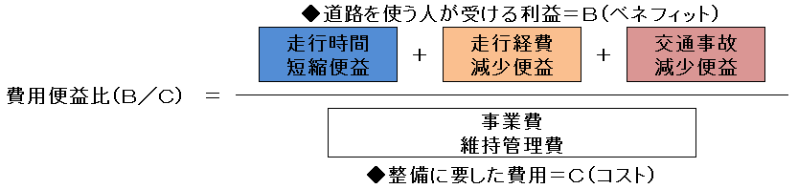
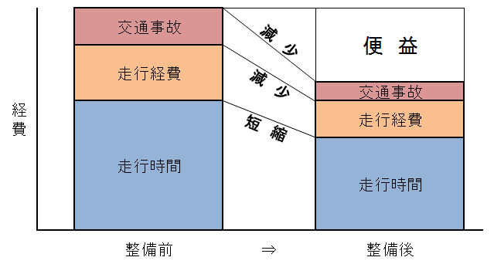
２．事業の必要性等に関する視点
■事業の投資効果（費用便益分析）
◆費用便益比とは
＜便益＞を＜費用＞ で割ったものであり、値が大きいほど投資効果が大きい。
◆道路事業の費用便益比（B／C）
費用：道路整備に要する事業費＋維持管理に要する費用（C：コスト）
便益：整備効果を貨幣価値に換算したもの（B：ベネフィット）
走行時間短縮便益＋走行経費減少便益＋交通事故減少便益
費用便益比
整備効果を貨幣価値に換算したもの（B）
事業費
＋
維持管理費
事業費、維持管理費（C）
便益の考え方
整備なし
整備あり

Slide 11
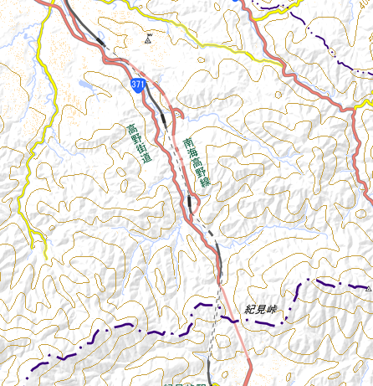
２．事業の必要性等に関する視点
■事業の投資効果（費用便益分析）③
差分図：各リンクについて、本事業の整備有無による交通量の差を図化したもの
（※主な道路について記載）
・将来交通量予測（R12）
・単位：（百台/日）
-136
+157
交通量が減少している
箇所は、＋便益が発生
本事業区間の整備により、主に現道の国道371号の交通が転換し、渋滞や交通事故の解消に寄与する。
交通量増加
交通量減少

Slide 12
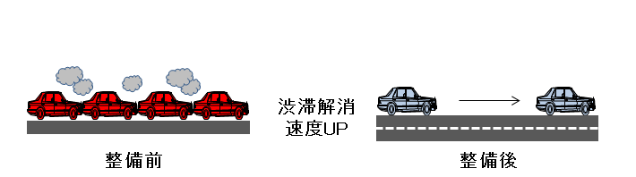
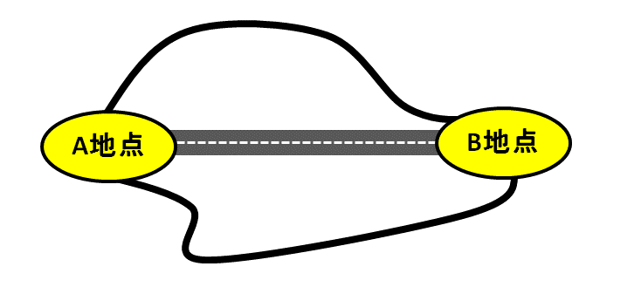
２．事業の必要性等に関する視点
◆走行時間短縮便益とは
道路整備・改良に伴い自動車交通が円滑化し、走行時間が短縮されることにより
道路利用者の得られる利益を貨幣換算したもの。
○整備の有無による走行時間費用の年間の総和の差により算出
走行時間費用(円/年)
＝交通量（台/日）×走行時間（分）×時間価値原単位（円/台・分）×365(日/年)
例①
例②
バイパス整備による
走行時間短縮
渋滞解消による
走行時間短縮
整備なし
整備あり
⇒この整備無しと有りの費用の差を、リンクごとに集計し、さらに供用後50年間分を合計することで、
本事業の走行時間短縮便益 530.6億円が算出される。

Slide 13
２．事業の必要性等に関する視点
◆走行経費減少便益とは
道路整備・改良に伴い自動車交通が円滑化し、燃費が向上するなど走行経費（※）が
節約されることにより、道路利用者の得られる利益を貨幣換算したもの。
※走行経費：燃料費、タイヤ・チューブ費、車両整備（維持・修繕）費など
○整備の有無による走行費用の年間の総和の差により算出
走行費用(円/年)
＝交通量(台/日)×リンク延長(km)×走行経費原単位(円/台・km)×365(日/年)
⇒この整備無しと有りの費用の差を、リンクごとに集計し、さらに供用後50年間分を合計することで、
本事業の走行経費減少便益 11.2億円が算出される。

Slide 14
２．事業の必要性等に関する視点
◆交通事故減少便益とは
道路整備・改良に伴い自動車交通の分散化が図られ、交通事故による社会的損失
（※）の減少を貨幣換算したもの。
※社会的損失：人的損害額（運転者、同乗者、歩行者など）、物的損害額（車両、構造物の事故
損失）、事故渋滞による損失額
○整備の有無による損失の年間の総和の差により算出
損失(円/年)＝ﾘﾝｸ交通量(台･km/日)×係数(円/台･km)×365(日/年)
＋ﾘﾝｸ交差点箇所数 (台・箇所/日)×係数(円/台・箇所) ×365(日/年)
整備なし
整備あり
⇒この整備無しと有りの費用の差を、リンクごとに集計し、さらに供用後50年間分を合計することで、
本事業の交通事故減少便益 -1.5億円が算出される。
（※交通量推計は、広域なネットワークにおいて、主要な交通がある道路との交差点のみ考慮してシミュレーションを行う。
本バイパスと現道を行き来する取付道路の整備により交差点が追加されたことで、便益がマイナスに算出されている。）
14

Slide 15
２．事業の必要性等に関する視点
■事業の投資効果（費用便益分析）②
＜便益＞ 走行時間短縮、走行経費減少、交通事故減少
＜費用＞ 道路整備に係る事業費、維持管理費
◆費用便益比
B/C = 1.17（1.08）
○算出条件等
使用マニュアル ：費用便益分析マニュアル
（国土交通省平成30年2月）
基準年 ：令和2年(2020年)度
検討期間 ：50年間
社会的割引率 ：４％
交通量推計時点 ：令和12年(2030年)度
推計に用いた資料 ：平成22年度道路交通ｾﾝｻｽ
事業費 ：約316億円（約351億円)
※( )内は、府県全体での数値
維持管理費 ：約6,400万円/年（約7,600万円/年）
※( )内は、府県全体での数値
◆便益（B）
総便益 |  | 540.3億円
 | 走行時間短縮便益 | 530.6億円
 | 走行経費減少便益 | 11.2億円
 | 交通事故減少便益 | -1.5億円
◆費用（C）
総費用 |  | 462.6億円(500.5億円)
 | 全体事業費 （現在価値） | 451.1億円(486.8億円)
 | 維持管理費（50年間、現在価値） | 11.5億円( 13.7億円)
【参考】残事業B/C=7.10（5.93)
※( )内は、府県全体での数値
※総費用及び総便益は基準年の価値に換算した現在価値額

Slide 16
３．事業の進捗の見込みの視点
○進捗状況
◆用地 100％（13.1億円/13.1億円） 工事 82％ （234億円/277億円） （事業全体86%）
道路改良工事 施工中
橋梁上部工事
R2着手予定
N
河川付替工事
施工中
千早口駅
(仮称)出合第１
トンネル（H29完成）
美加の台駅
国道３７１号
天見川
天見駅
府県間トンネル
（本体工 R1完成）
２工区 L=1.9km
(うち本線1.6kmは、
H30.9供用済み)
現道
第１工区 L=1.8km
（H15.3供用済み）
第３工区 L=2.4km
事業中
一般国道３７１号(石仏バイパス) L=6.1km
・府事業区間L=6.1kmのうち3.4kmが既に供用済み。
・３工区についても用地取得済みであり、府県間トンネルの本体工等が完成、
残る区間についても道路築造工事を推進中。

Slide 17
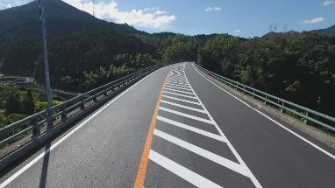
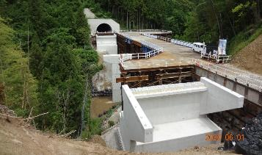
４．コスト縮減や代替案⽴案等の可能性の視点
・谷部における橋梁構造を函渠構造に見直し(約0.8億円減）、トンネル坑門工の構造見直し(約0.7億円減）等によるコスト縮減を図った。
・１、２工区は、供用済み。３工区についても用地取得済みであり、府県間トンネルの本体工等が完成、残る区間についても道路築造工事を推進中であり、現案が最適である。
道路改良工事 施工中
橋梁上部工事
R2着手予定
N
河川付替工事
施工中
千早口駅
(仮称)出合第１
トンネル（H29完成）
美加の台駅
国道３７１号
天見川
天見駅
府県間トンネル
（本体工 R1完成）
２工区 L=1.9km
(うち本線1.6kmは、
H30.9供用済み)
現道
１工区 L=1.8km
（H15.3供用済み）
３工区 L=2.4km
事業中
一般国道３７１号(石仏バイパス) L=6.1km
供用済み箇所
工事中箇所

Slide 18
５．対応方針（原案）
○事業継続
＜判断の理由＞
・本バイパスを整備することで、狭隘かつ急傾斜地崩壊危険箇所が多い現道
からの交通の転換により交通渋滞解消や交通事故減少が期待できる。
また大阪府と和歌山県の地域間連携に係る交通機能を現道と補完し合い、
災害時のリダンダンシーの確保や、物流の効率化及び地域の活性化を目的
とする事業の必要性に変化はない。
・平成30年9月に第2工区を供用したことにより、本事業区間6.1kmのうち
3.4kmが概成。
・第３工区の用地は100%取得済みであり、残る2.7kmのうち、府県間トンネル
(府域1.4km)をはじめ、(仮称)出合第一トンネル(L=0.45km)は既に完成して
おり、供用に向けて現場は本格的に着工している。
以上の理由から、事業を継続する。

